Slide 1
UNIVERSITÀ DEGLI STUDI DI SALERNO
Bachelor Degree in Chemical Engineering
Course: Process Instrumentation and Control
(Strumentazione e Controllo dei Processi Chimici)
TUTOR’s SESSION No. 5
WRITTEN TEST No.2 of July 31, 2020 EXAM
by GIOVANNI Cascone
Rev. 1.0 – September 11, 2020

Slide 2
Section 3: DYNAMIC REFERENCE MODELS 3.1. Properties of the 2nd order dynamic response
A 2nd order linear dynamic system has a static gain K_{p}=3, a time constant τ=1/5 s, a damping factor ζ=0.2. For the unit step response:
To answer, DO NOT use FORMULAS but the generalized diagram of dynamic response to unit step (usare le formule non è corretto perchè si vuole verificare la conoscenza dell’uso del grafico!!!)
$$2nd order linear dynamic system:G\left(s\right)=\frac{K_{p}}{τ^{2}s^{2}+2ζτs+1}$$
$$with 0<ζ<1 \left(underdamped\right)$$
$$\left\{\begin{aligned}K_{p}=3; \\ τ=\frac{1}{5} s; \\ ζ=0.2.\end{aligned}\right.$$

Slide 3
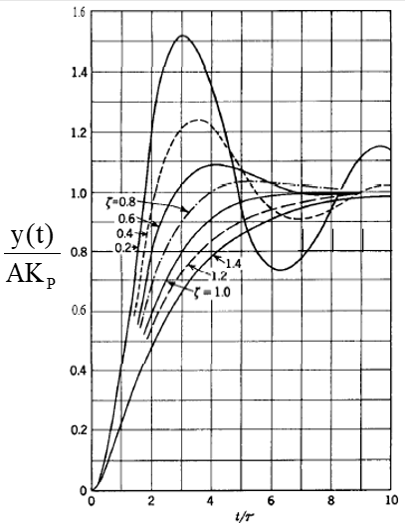
a. How much is the dynamic response after a time t=1 s?
$$K_{p}=3; τ=\frac{1}{5} s; ζ=0.2; A=1.$$
$$Grafico generalizzato per la risposta ad una$$
$$forzante a gradino \left(y\left(t\right)unica incognita\right).$$
$$Valore di y\left(t\right) @ t=1 s:$$
$$t=1 s→\frac{t}{τ_{p}}=\frac{1 s}{\frac{1}{5} s}=5→grafico ∎ su curva$$
$$ζ=0.2→\frac{y(t)}{{AK}_{p}}=0.95.$$
$$y\left(t\right)=AK_{p}0.95=1∙3∙0.95=2.85.$$

Slide 4
b. What is the overshoot? c. How much is the overshoot?
$$K_{p}=3; τ=\frac{1}{5} s; ζ=0.2; A=1.$$
$$Grafico generalizzato per la risposta ad una$$
$$forzante a gradino (su curva ζ=0.2).$$
$$Overshoot=\frac{A}{B}; dal grafico:$$
$$Overshoot=\frac{A}{B}=\frac{1.52−1.00}{1.00}=0.52.$$
$$(quanto la risposta dinamica nella prima$$
$$risalita supera il suo valore finale)$$
d. What is the decay ratio?
e. How much is the decay ratio?
$$K_{p}=3; τ=\frac{1}{5} s; ζ=0.2; A=1.$$
$$Grafico generalizzato per la risposta ad una$$
$$forzante a gradino (su curva ζ=0.2).$$
$$Decay ratio=\frac{C}{A}; dal grafico:$$
$$Decay ratio=\frac{C}{A}=\frac{1.15−1.00}{0.52}=0.29.$$
$$(quanto decresce velocemente l^{′}ampiezza$$
$$della risposta dinamica)$$

Slide 5
f. How much is the oscillation period?
$$K_{p}=3; τ=\frac{1}{5} s; ζ=0.2; A=1.$$
$$Grafico generalizzato per la risposta ad una$$
$$forzante a gradino (su curva ζ=0.2).$$
$$Τ=t_{C}−t_{A};dal grafico→∎\frac{t_{A}}{τ}=3;∎\frac{t_{C}}{τ}=9.6.$$
$$Τ=t_{C}−t_{A}=9.6τ−3τ=6.6τ=6.6∙\frac{1}{5} s=1.32 s.$$
g. How much is the rise time?
$$K_{p}=3; τ=\frac{1}{5} s; ζ=0.2; A=1.$$
$$Grafico generalizzato per la risposta ad una$$
$$forzante a gradino \left(su curva ζ=0.2\right).$$
$$Dal grafico∎\frac{t_{R}}{τ}=1.8. (tempo in cui la risposta$$
$$dinamica attraversa l^{′}ascissa del suo valore finale$$
$$per la prima volta)$$
$$t_{R}=1.8τ=1.8∙\frac{1}{5} s=0.36 s.$$

Slide 6
Section 3: DYNAMIC REFERENCE MODELS 3.2. Parametric model
A process is described by the following ODE:
-where y(t) is the state variable as a deviation variable (y(t=0)=0);
-f(t) the input variable as a deviated variable;
-p is a parameter.
$$3\frac{dy}{dt}+py=3f(t)$$
a. What order is this dynamic system?
$$Sistema del primo ordine dato da \frac{dy}{dt}\underset{→}{ℒ}s$$
b. Determine the transfer function, G_{p}(s), of this process
$$3\frac{dy}{dt}+py=3f\left(t\right)\underset{→}{ℒ}3\left[sy\left(s\right)−y\left(t=0\right)\right]+py\left(s\right)=3f\left(s\right)→3sy\left(s\right)+py\left(s\right)=3f\left(s\right)$$
$$y\left(s\right)\left(3s+p\right)=3f\left(s\right)→\frac{y(s)}{f(s)}=G_{p}\left(s\right)=\frac{3}{3s+p}$$
$$Forma canonica:G_{p}\left(s\right)=\frac{K_{p}}{τ_{p}s+1}→G_{p}\left(s\right)=\frac{\frac{3}{p}}{\frac{3}{p}s+1}$$

Slide 7
c. Assign a suitable value to parameter p so that τ_{p}=1.5 min
$$τ_{p}=1.5 min=\frac{3}{p}→p=\frac{3}{1.5 min}=2 \min^{−1}\left(\begin{aligned}verificare sempre nella G_{p}\left(s\right) il \\ valore trovato→G_{p}\left(s\right)=\frac{\frac{3}{p}}{\frac{3}{p}s+1}\end{aligned}\right)$$
d. Provide an example of forcing function f(t) in the time domain that makes BIBO unstable its dynamic response
La funzione di trasferimento ha un polo reale negativo per cui è sempre BIBO stabile.
Per avere una risposta dinamica BIBO instabile bisogna individuare una opportuna forzante con un polo reale positivo:
$$f\left(t\right)=e^{at}\underset{→}{ℒ}f\left(s\right)=\frac{1}{s−a}\left(con a>0\right)→y\left(s\right)=\frac{\frac{3}{p}}{\frac{3}{p}s+1}∙\frac{1}{s−a}$$
e. Assign another value to parameter p so that this dynamic system becomes purely capacitive
$$Sistema puramente capacitivo:τ_{p}\frac{dy}{dt}+y=K_{p}f\left(t\right)$$
$$Affinchè il sistema 3\frac{dy}{dt}+py=3f\left(t\right) sia puramente capacitivo py=0→p=0$$

Slide 8
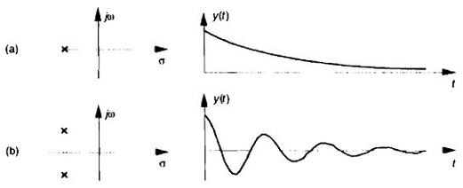
Section 3: DYNAMIC REFERENCE MODELS 3.4. Stability of a dynamic system
The figure plots a single pole or a pair of poles of the transfer function on the complex plane and the corresponding impulse response in the time domain.
For each line in the figure:
1) classify the type of pole on the complex plane;
2) find and write here the corresponding time-domain law of the impulse response;
3) state if the dynamic system originated by that pole is BIBO stable, marginally stable or unstable.
$$1) Polo reale negativo;$$
$${2) e}^{−at}con a>0 (da tabelle∗);$$
$$3) BIBO stabile.$$
$$1) Poli complessi e coniugati a$$
$$parte reale negativa;$$
$${2) e}^{−at}cos⁡(ωt) con a>0 (da tab.);$$
$$3) BIBO stabile.$$
Notes:
La forzante è un impulso perché L[d(t)]=1 e si mantiene «neutra» rispetto ai poli.

Slide 9
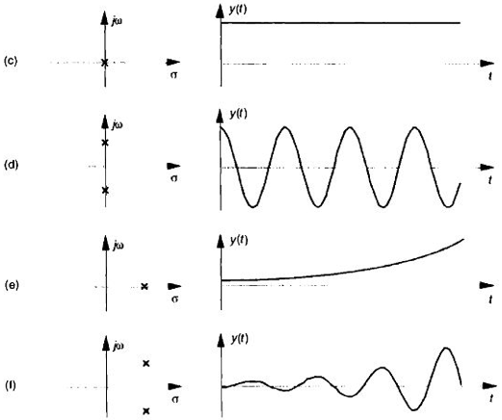
$$1) Polo nullo a parte reale ed$$
$$immaginaria nulla;$$
$$2) au(t) (da tab.);$$
$$3) Marginalmente stabile.$$
$$1) Poli complessi e coniugati a$$
$$parte reale nulla;$$
$$2) sin(ωt) (da tab.);$$
$$3) Marginalmente stabile.$$
$$1) Polo reale positivo;$$
$${2) e}^{at}con a>0 (da tab.);$$
$$3) BIBO instabile.$$
$$1) Poli complessi e coniugati a$$
$$parte reale positiva;$$
$${2) e}^{at}cos⁡(ωt) con a>0 (da tab.);$$
$$3) BIBO instabile.$$
Notes:
La forzante è un impulso perché L[d(t)]=1 e si mantiene «neutra» rispetto ai poli.

Slide 10
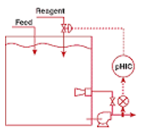
Section 4: PROCESS CONTROL 4.1. Feedback control
The figure shows a simplified PI&D of the pH feedback control in a perfectly mixed tank.
NOTE: please note that the manual valve downstream the pump is CLOSED.
a. Select the controlled variable
pH (variabile catturata dall’elemento di misura)
b. Select the manipulated variable
Reagent flow rate (la valvola=elem. finale di controllo agisce su una portata)
c. Select the disturbance variable (if any)
pH or Feed rate of entering solution (cercare i disturbi tra gli ingressi all sistema)
/controlled
y_{sp}(t)
comparator
ε(t)
o(t)
m(t)
y(t)
d(t)
y_{m}(t)
Notes:
Il segnale pneumatico non è descritto in maniera esplicita

Slide 11
d. Define the role that each control block component has in the Feedback Block Diagram, and that is specific to the case in question
Liquid tank → Process
Pump → Process
Valve on reagent line → Final control element
Valve downstream the pump → No role
pHIC → Indicator & Controller
pH sensor placement → On the pump discharge line
e. What kind of signals is used for communication in this case of feedback control?
Segnale elettrico standard: 4÷20 mA
/controlled
y_{sp}(t)
comparator
ε(t)
o(t)
m(t)
y(t)
d(t)
y_{m}(t)
Notes:
Il segnale pneumatico non è descritto in maniera esplicita

